Slide 1
Maktabgacha ta’lim tashkilotlarida xodimning mehnat jarayonidagi xavfsizligini ta’minlash
REJA
1. Maktabgacha ta’lim tashkilotida mehnat xavfsizligi tushunchasi va ahamiyati
2. Xodimlar uchun xavf omillari va ularning turlari
3. Mehnat muhofazasi bo‘yicha huquqiy-me’yoriy talablar
4. Xodimlarni o‘qitish, yo‘riqnoma berish va nazorat qilish

Slide 2

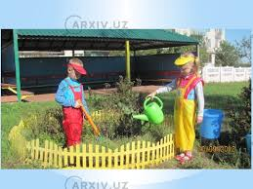
Maktabgacha ta’lim tashkilotida (MTT) mehnat xavfsizligi — xodimlar va bolalar hayoti hamda sog‘lig‘ini saqlashga qaratilgan huquqiy, ijtimoiy-iqtisodiy, tashkiliy va texnik tadbirlar majmuidir. Uning asosiy ahamiyati pedagogik jarayonni xavfsiz muhitda tashkil etish, baxtsiz hodisalarning oldini olish, bolalarning hayotiy faoliyat xavfsizligi ko‘nikmalarini shakllantirish va xodimlar uchun sog‘lom ish sharoitlarini ta’minlashdan iboratdir
Mehnat xavfsizligining
asosiy tushunchalari:
Huquqiy asoslar: O‘zbekiston Respublikasi Mehnat kodeksi va "Ta’lim to‘g‘risida"gi qonun talablariga rioya qilish
Texnik xavfsizlik: Elektr qurilmalari, o‘yin maydonchalari va jihozlarning nosozliklarini oldini olish
Sanitariya-gigiena: Xonalarning tozaligi, yoritilishi va ovqatlanish xavfsizligi.

Slide 3
Maktabgacha ta’lim tashkilotlarida (MTT) mehnat muhofazasi O‘zbekiston Respublikasining "Mehnatni muhofaza qilish to‘g‘risida"gi Qonuni (O‘RQ-410) va boshqa me’yoriy-huquqiy hujjatlar asosida tartibga solinadi. Asosiy talablar xodimlar uchun xavfsiz mehnat sharoitlarini yaratish, yong‘in va elektr xavfsizligi qoidalariga rioya qilish, yo‘riqnomalar o‘tkazish va xodimlarni maxsus kiyim hamda himoya vositalari bilan ta’minlashni o‘z ichiga oladi
MTTda mehnat muhofazasi bo‘yicha asosiy huquqiy-me’yoriy talablar:
Qonunchilik asoslari: Mehnatni muhofaza qilish, xodimlarning hayoti va sog‘lig‘ini saqlash Qonun talablariga muvofiq amalga oshiriladi.
Lavozim yo‘riqnomalari: Xodimlar, xususan, tarbiyachilar va ustalar o‘z faoliyatida mehnat muhofazasi, yong‘in va elektr xavfsizligi qoidalariga majburiy tartibda rioya qilishlari shart

Slide 4
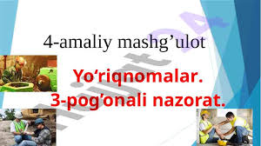
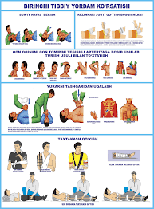
Yo‘riqnomalar va o‘qitish: MTTda ish boshlayotgan xodimlar dastlabki, keyinchalik esa davriy ravishda mehnat muhofazasi bo‘yicha yo‘riqnomalardan o‘tishi shart zokirjon.com.
Yong‘in va elektr xavfsizligi: Binolarda yong‘in o‘chirish vositalarining mavjudligi, elektr jihozlarining sozligi va favqulodda vaziyatlarda evakuatsiya rejalari bo‘lishi talab etiladi zokirjon.com.
Sanitariya-gigiyena qoidalari: MTT xonalari me’yorlarga muvofiq yoritilishi, shamollatilishi va toza saqlanishi shart.
Tibbiy ko‘rik: Xodimlar muntazam ravishda bepul tibbiy ko‘rikdan o‘tishlari shart.
Ushbu talablar ijrosini ta’minlash MTT rahbarining zimmasiga yuklatiladi.

Slide 5

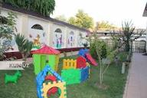
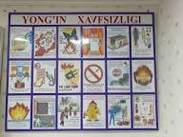
Yong‘in xavfsizligi: Yong‘in xavfsizligi qoidalariga rioya etish va bolalar xavfsizligini ta’minlash
MTTda mehnat xavfsizligining ahamiyati:
Bolalar hayotini saqlash: Bolalarni turli jarohatlar va xavflardan himoya qilish, ularning sog‘lom rivojlanishini ta’minlash.
Xodimlar salomatligi: Pedagog va xodimlarning ish qobiliyatini saqlab qolish va ishlab chiqarishdagi jarohatlarning oldini olish.
Tarbiyaviy ahamiyat: Bolalarda yoshligidan xavfsiz turmush tarzi ko‘nikmalarini shakllantirish.
Mas’uliyat: MTT rahbari va xodimlarining qonun oldidagi javobgarligini ta’minlash
Xulosa qilib aytganda, MTTda mehnat xavfsizligi — bu nafaqat majburiyat, balki har bir bola va xodim uchun xavfsiz, o‘rganish va ishlash uchun qulay muhit yaratish kafolatidir.

Slide 6
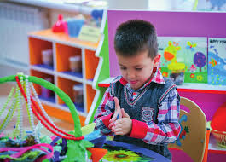
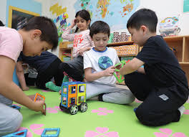
MTTda mehnat xavfsizligining asosiy ahamiyati:
Hayot va sogʻliqni muhofaza qilish: Bolalar va tarbiyachilar uchun xavfsiz jismoniy muhitni yaratish orqali jarohatlanishlarning oldini oladi.
Huquqiy majburiyat: Oʻzbekiston Respublikasi qonunchiligiga muvofiq, mehnat xavfsizligi talablariga rioya etish har bir tashkilot uchun majburiydir.
Psixologik xotirjamlik: Xodimlar xavfsiz sharoitda ishlasa, ularning mehnat unumdorligi oshadi va stress darajasi pasayadi.
Yongʻin va sanitariya nazorati: Yongʻin xavfsizligi qoidalariga rioya qilish va sanitariya-gigiyena normalarini ta'minlash orqali yuqumli kasalliklar va favqulodda vaziyatlarning oldi olinadi.
Ta'lim sifati: Xavfsiz muhit bolalarning erkin rivojlanishi va sifatli ta'lim olishi uchun asosiy omil hisoblanadi.
Xulosa qilib aytganda, MTTda mehnat muhofazasi faqatgina hujjatlarni yuritish emas, balki jonli jarayonni xavfsiz boshqarish tizimidir

Slide 7
Xodimlar uchun xavf omillari — mehnat jarayonida ularning sog‘lig‘i va xavfsizligiga salbiy ta’sir ko‘rsatishi mumkin bo‘lgan jismoniy, kimyoviy, biologik, psixofiziologik va ergonomik omillar majmuidir. Asosiy turlariga mexanik shikastlanishlar, zararli moddalar, shovqin, stress va noqulay ish sharoitlari kiradi
1. Jismoniy xavflar: Shovqin, vibratsiya, yuqori yoki past harorat, nurlanish, elektr toki, yetarli bo'lmagan yoritish.
2.Kimyoviy xavflar: Ishlab chiqarishda qo'llaniladigan zararli moddalar, chang, bug'lar, gazlar, toksik moddalar.
3. Biologik xavflar: Infeksiyalar, viruslar, bakteriyalar, qo'ziqorinlar va xavfli mikroorganizmlar.

Slide 8
4. Psixofiziologik xavflar: Ruhiy stress, ish yukining haddan tashqari ko'pligi, monotonlik, ish vaqti va dam olish rejimining buzilishi.
5. Ergonomik xavflar: Noqulay ish pozitsiyasi, og'irlik ko'tarish, takrorlanuvchi harakatlar, ish joyining noto'g'ri tashkil etilishi.
Ushbu omillarni o'z vaqtida aniqlash va bartaraf etish ishlab chiqarishdagi baxtsiz hodisalar va kasb kasalliklarining oldini oladi.

Slide 9
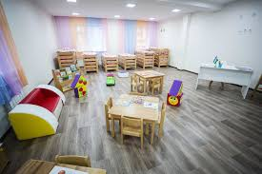
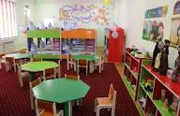
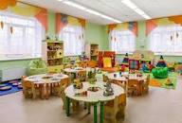
Xodimlar xavfsizligi davlat tomonidan belgilangan mehnat muhofazasi qonunlari va sanitariya qoidalari asosida ta’minlanadi.
Tashkilot rahbari:
1. Xavfsiz mehnat sharoitini yaratishi
2. Xodimlarni yo‘riqnomadan o‘tkazishi
3. Himoya vositalari bilan ta’minlashi
4. Ish joylarini muntazam nazorat qilishi shart
Xodim esa belgilangan qoidalarga rioya etishi va xavf tug‘ilganda rahbariyatni ogohlantirishi lozim

Slide 10
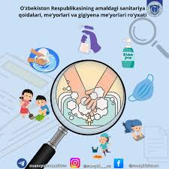
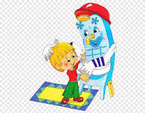
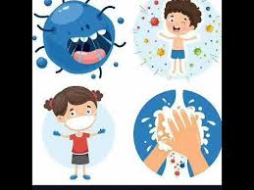
Maktabgacha ta’lim tashkilotlarida (MTT) sanitariya-gigiyena va texnika xavfsizligi qoidalari bolalar sog‘lig‘ini saqlash, toza muhit yaratish va baxtsiz hodisalarning oldini olishga qaratilgan.
Xodimlar shaxsiy gigiyena (toza maxsus kiyim, qo‘l yuvish), oziq-ovqat xavfsizligi, bino tozaligi va yong‘in xavfsizligi qoidalariga qat’iy rioya qilishi shart. Asosiy Sanitariya-Gigiyena Qoidalari:
Xodimlar gigiyenasi: Ishga toza kiyim va poyabzalda kelish, tirnoqlarni kalta olish, ish boshlashdan oldin qo‘llarni sovunlab yuvish va maxsus xalat kiyish shart. Sochlar to‘plangan bo‘lishi kerak.
Oziq-ovqat bo‘limi: Oshxona xodimlari har kuni hamshira nazoratidan o‘tadi. Ish paytida uzuk, sirg‘a taqish taqiqlanadi. Ovqatlanish va chekish taqiqlanadi.
Xonalar tozaligi: Guruhlar, hojatxonalar va jihozlar muntazam ravishda dezinfeksiya qilinadi va havalandiriladi.Bolalar gigiyenasi: Bolalarga qo‘l yuvish, tish tozalash va shaxsiy gigiyena ko‘nikmalari o‘rgatiladi.

Slide 11

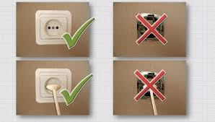
Texnika Xavfsizligi Qoidalari:
Elektr xavfsizligi: Rozetkalar bolalar qo‘li yetmaydigan balandlikda bo‘lishi, elektr jihozlari nosoz bo‘lmasligi kerak.
Jihozlar xavfsizligi: Mebellar, o‘yinchoqlar va o‘yin maydonchasidagi jihozlar mustahkam va jarohat yetkazmaydigan bo‘lishi lozim.
Yong‘in xavfsizligi: Yong‘in o‘chirish moslamalari (otgnetushitel) mavjudligi va evakuatsiya rejasiga rioya qilish shart.
Bolalar nazorati: Tarbiyachilar bolalarni bir lahza ham nazoratsiz qoldirmasliklari kerak.
Taqiqlanadi:
Ishchi xodimlarga bolalar hojatxonasidan foydalanish.
Oshxona xodimlariga maxsus kiyimda tashqariga chiqish.
Nosoz elektr jihozlaridan foydalanish.
Ushbu qoidalarga rioya qilish har bir xodimning majburiyatidir va nazorat hamshira hamda rahbar tomonidan olib boriladi.

Slide 12
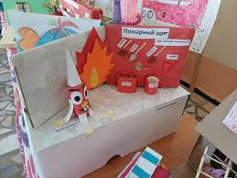
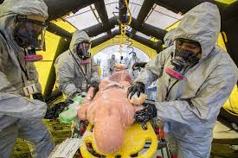
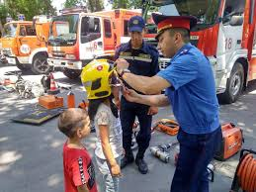
Favqulodda vaziyatlarda (yong‘in, zilzila, gaz sizib chiqishi) xodimlar:
evakuatsiya yo‘laklarini bilishi
yong‘in o‘chirish vositalaridan foydalanishni o‘rganishi,
bolalarni xavfsiz hududga tez olib chiqishi,
birinchi tibbiy yordam ko‘rsatishni bilishi kerak.
Muntazam mashg‘ulotlar favqulodda vaziyatlarda sarosimani kamaytiradi.
Xodimlar bilan:
kirish yo‘riqnomasi, ish joyidagi yo‘riqnoma, davriy xavfsizlik mashg‘ulotlari, bilimlarni tekshirish ishlari olib boriladi
Nazorat tizimi xavfsizlik qoidalariga amal qilinishini ta’minlaydi.

Slide 13
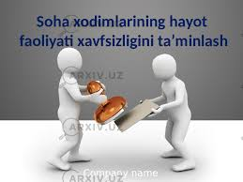

Maktabgacha ta’lim tashkilotlarida xodimlarning mehnat xavfsizligini ta’minlash — sog‘lom va samarali ta’lim muhitini yaratishning asosiy shartidir.
Xavfsizlik qoidalariga rioya qilish, sanitariya talablarini bajarish va favqulodda vaziyatlarga tayyorlik xodimlar hamda bolalar hayotini asrashga xizmat qiladi.

Slide 14
Xodimlarni o‘qitish va yo‘riqnoma berish mehnat xavfsizligini ta’minlashning asosiy talabi bo‘lib, yangi ishga kirganlar, xizmat safaridagilar va amaliyotchilarga majburiy tartibda o‘tkaziladi. Yo‘riqnomalar (kirish, birlamchi, davriy) mehnatni muhofaza qilish xizmati tomonidan maxsus jihozlangan xonalarda amalga oshirilib, maxsus jurnalda qayd etiladi. Nazorat xodimlarning bilim darajasini tekshirish va ish joylaridagi xavfsizlik attestatsiyasi orqali olib boriladi
Xodimlarni o‘qitish va yo‘riqnoma berish turlari va tartibi:
Kirish yo‘riqnomasi: Yangi ishga qabul qilingan barcha shaxslar, xizmat safari bilan kelganlar va amaliyotchilar bilan o‘tkaziladi.
Ish joyidagi birlamchi yo‘riqnoma: Ish boshlashdan oldin bevosita ish joyida o‘tkaziladi.
Davriy yo‘riqnoma: Xodimlarning bilimlarini mustahkamlash va yangi talablar bilan tanishtirish uchun muntazam ravishda o‘tkaziladi.
Favqulodda yo‘riqnoma: Ishlab chiqarishdagi o‘zgarishlar yoki baxtsiz hodisalardan so‘ng o‘tkaziladi

Slide 15

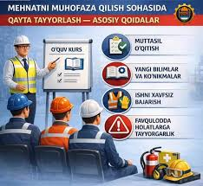
Nazorat qilish mexanizmlari:
Hujjatlashtirish: Yo‘riqnomadan o‘tgan xodimlar maxsus jurnalga imzo chekadi, bu ularning mas’uliyatini tasdiqlaydi.
Bilimlarni tekshirish: O‘qitish yakunida xodimlarning xavfsizlik qoidalarini qay darajada o‘zlashtirganligi maxsus komissiya tomonidan baholanadi.
Ish o‘rinlari attestatsiyasi: Ish joylaridagi mehnat sharoitlari va uskunalar xavfsizligi yuzasidan muntazam attestatsiyadan o‘tkaziladi.
Nazorat xizmati: Mehnatni muhofaza qilish xizmati tomonidan ish joyida xavfsizlik qoidalariga amal qilinishi ustidan doimiy nazorat olib boriladi.
Ushbu tadbirlar "Mehnatni muhofaza qilish to‘g‘risida"gi qonun hujjatlariga asosan amalga oshiriladi

Slide 16


